Slide 1
Ο θάνατος του συγγραφέα
Roland Barthes
Μάθημα: Θεωρία της Λογοτεχνίας
Εργασία: Ειρήνη Γεωργουλάκη-Μισεγιάννη
Α.Μ: 453628

Slide 2
Roland Barthes
Από το δομισμό στο μεταδομισμό

Slide 3
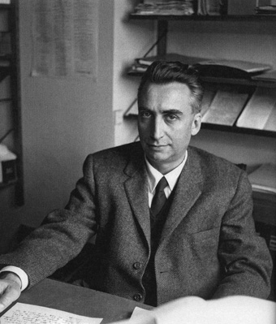
Roland Barthes
1915-1980
Γάλλος θεωρητικός της λογοτεχνίας, φιλόσοφος, γλωσσολόγος, κριτικός και σημειολόγος.

Slide 4
Βασικότερα έργα
Ο βαθμός μηδέν της γραφής (1953)
Μυθολογίες (1957)
Για τον Ρακίνα (1963)
Στοιχεία σημειολογίας (1964)
Ο θάνατος του συγγραφέα (1967)
Η επικράτεια των σημείων (1970)
Σαντ-Φουριέ-Λογιόλα (1971)
S/Z (1970)
Η απόλαυση του κειμένου (1973)
Ο Ρολάν Μπαρτ από τον Ρολάν Μπαρτ (1975)
Αποσπάσματα ερωτικού λόγου (1977)

Slide 5
Ο θάνατος του συγγραφέα
Ένα πολυσυζητημένο δοκίμιο
Πρώτη έκδοση: (αγγλικά) Aspen, τχ. 5-6 (1967)
(γαλλικά) Manteia, τχ. 5 (1968)

Slide 6
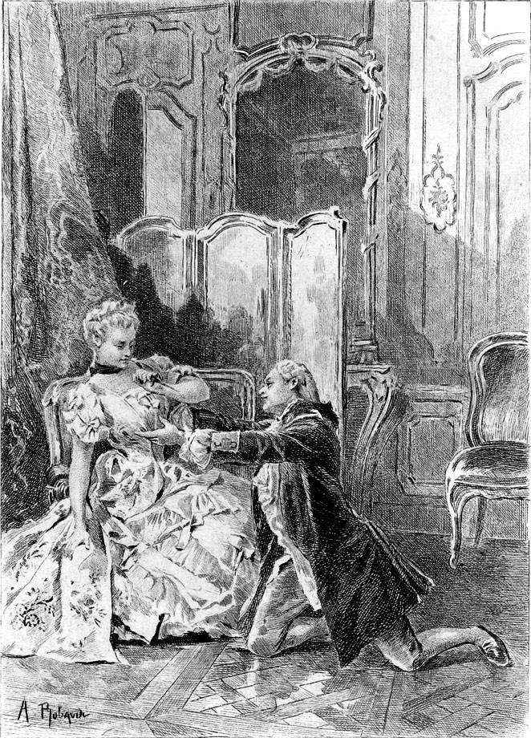
Σε ποιον ανήκει η «φωνή» που γράφει;
«Ήταν η Γυναίκα με τους άξαφνους φόβους της, τις χωρίς λόγο ιδιοτροπίες της, τις ενστικτώδεις ταραχές της, τα χωρίς λόγο τολμήματά της, τις αποκοτιές της, και την ηδονική λεπτότητα των αισθημάτων της.»
Balzac, Σαραζίν (1831)

Slide 7
Από τον Αφηγητή στο Συγγραφέα
Παλαιότερες κοινωνίες: διαμεσολαβητής της αφήγησης
≠
Σύγχρονες κοινωνίες: γοητεία του ατόμου, ανάδειξη του Συγγραφέα

Slide 8
Απόπειρες αποσταθεροποίησης της δεσποτείας του Συγγραφέα
Μαλλαρμέ: υποκατάσταση του συγγραφέα με τη γλώσσα.
Όταν γράφει κανείς, γράφει μέσω μίας α-προσωπικότητας.
Βαλερύ: τυχαία η φύση της δραστηριότητας του συγγραφέα.

Slide 9
Απόπειρες αποσταθεροποίησης της δεσποτείας του Συγγραφέα
Προυστ: Περιπλοκή σχέσης συγγραφέα-χαρακτήρων.
Υπερρεαλισμός: ανατροπή συστημάτων (π.χ. γλώσσα)  αυτόματη γραφή, συλλογική γραφή.
Γλωσσολογία: Δεν ορίζεται ένα συγκεκριμένο πρόσωπο που ταυτίζεται με το υποκείμενο που εκφέρει το λόγο.

Slide 10
Απομακρύνοντας το Συγγραφέα…
Τι πιστεύουμε ότι συμβαίνει
Τι συμβαίνει στην πραγματικότητα
Συγγραφέας
Συγγραφέας
Κείμενο
Κείμενο
Χρόνος εκφοράς- γραφής: εδώ και τώρα.
Γραφή= κάτι το επιτελεστικό

Slide 11
Τι είναι ένα κείμενο;
Κείμενο ≠ γραμμή λέξεων < νόημα μοναδικό (το μήνυμα του Συγγραφέα-Θεού)
Κείμενο = ένας χώρος με πολλαπλές διαστάσεις, όπου παντρεύονται και αλληλοαμφισβητούνται ποικίλες γραφές, από τις οποίες καμία δεν είναι η αρχική.

Slide 12

Ποιος είναι, άρα, ο ρόλος του συγγραφέα;
Όλη η λογοτεχνία είναι διακειμενική.
Η βιογραφία του συγγραφέα δεν είναι παρά άλλο ένα κείμενο.
Ο συγγραφέας συνενώνει στοιχεία, αναμειγνύει τις γραφές, αντιπαραθέτει τις μεν στις δε.
Ο ίδιος χάνει την ταυτότητά του, δεν έχει στη διάθεσή του παρά ένα απέραντο λεξικό, από όπου αντλεί μια γραφή, η οποία δε σταματά ποτέ.
Το βιβλίο δεν είναι παρά ένα πλέγμα σημείων.

Slide 13
Ποιος είναι, λοιπόν, ο στόχος του κριτικού;
αποκρυπτογράφηση του κειμένου
εφοδιασμός κειμένου με ένα έσχατο σημαινόμενο
Η λογοτεχνία, αρνούμενη να αποδώσει στο κείμενο ένα «μυστικό», δηλαδή ένα έσχατο νόημα, απελευθερώνει μία δραστηριότητα αντιθεολογική, κατεξοχήν επαναστατική.

Slide 14

Ποιος λέει τελικά τη φράση του Μπαλζάκ;
Κανείς. Η Ανάγνωση.
Η ενότητα ενός κειμένου δε βρίσκεται στην προέλευση αλλά στον προορισμό του.
«Ήταν η Γυναίκα με τους άξαφνους φόβους της, τις χωρίς λόγο ιδιοτροπίες της, τις ενστικτώδεις ταραχές της, τα χωρίς λόγο τολμήματά της, τις αποκοτιές της, και την ηδονική λεπτότητα των αισθημάτων της.»
Balzac, Σαραζίν (1831)

Slide 15
Η γέννηση του αναγνώστη!
Η κλασική κριτική ασχολήθηκε πάντοτε με αυτόν που γράφει, ποτέ με τον αναγνώστη.
Μα, για να ξαναδώσουμε στη γραφή το μέλλον της, πρέπει να αντιστρέψουμε το μύθο της: η γέννηση του αναγνώστη πρέπει να εξαγοραστεί με το θάνατο του συγγραφέα!!

Slide 16
Κριτική στο «Θάνατο του συγγραφέα»
Αντιρρήσεις και αποτίμηση

Slide 17
Αντιρρήσεις: The death and return of the author, Seán Burke
Δε μπορούμε, δηλαδή, να ταυτιστούμε με έναν καλλιτέχνη; «Αν το κείμενο ‘αποκολληθεί’ από την αναφορικότητά του, ο συγγραφέας δε χρειάζεται να πεθάνει· αντιθέτως, μπορεί να ανθίσει, να γίνει αντικείμενο βιογραφικής απόλαυσης, ίσως ακόμα και ένας ‘ιδρυτής γλώσσας’.»
Είναι υποχρεωτικό να «πεθάνει» ο συγγραφέας, προκειμένου να κατανοήσουμε ένα κείμενο; «Ο Συγγραφέας μπορεί να είναι ταυτόχρονα και νεκρός και ζωντανός. Ο Ρολάν Μπαρτ δε μιλά για το θάνατο του συγγραφέα, μα για το τέλος της αντιπροσώπευσης.»

Slide 18
Αντιρρήσεις: Τάσος Καπλάνης
Γίνεται να «σκοτώσουμε» τον συγγραφέα; «Τα περιβόητα κρυμμένα μηνύματα που βρίσκουμε στα κείμενα είναι, αν το καλοσκεφτεί κανείς, η πρόθεση του συγγραφέα μεταμφιεσμένη, γιατί βέβαια το κρυμμένο μήνυμα κάποιος το έβαλε μέσα στο μπουκάλι, στο κείμενο δηλαδή.»
Τα κείμενα δεν είναι προϊόντα της τύχης: «η αντικατάσταση του ερωτήματος που στοίχειωσε τα σχολικά μας χρόνια, «Τι θέλει να πει ο ποιητής;», με το ερώτημα «Τι λέει το κείμενο;» αποτελεί απλώς υπεκφυγή· γιατί το κείμενο δεν είναι ουρανοκατέβατο προϊόν της τύχης, αλλά παράγωγο μιας συγγραφικής συνείδησης που το συνέχει και το συγκροτεί σε σώμα.»
Συχνά, για να ερμηνεύσουμε ένα έργο, ανατρέχουμε σε άλλα έργα του ίδιου συγγραφέα.

Slide 19
Αντιρρήσεις: Νάσος Βαγενάς, Πίσω στο συγγραφέα
[…]ο συγγραφέας (με κεφαλαίο ή μικρό σίγμα) και η έννοιά του δεν χρειάστηκε να επιστρέψουν για τον απλούστατο λόγο ότι δεν πέθαναν ποτέ. Απεναντίας, έχαιραν πάντοτε άκρας υγείας. Αν στο ευρύτερο πεδίο του λογοτεχνικού φαινομένου σημειώθηκε ένας θάνατος, αυτός δεν συνέβη στη συγγραφική περιοχή. […]
Η Αποδόμηση, η θεωρία του «θανάτου του Συγγραφέα» του Μπαρτ, ο Νεοπραγματισμός, με τις μεταμοντερνιστικές απόψεις τους για το «απεριόριστο ερμηνευτικό άνοιγμα» του λογοτεχνικού κειμένου (που σημαίνει κατάλυση της οργανικής μορφής του), ενώ πίστευαν - και πιστεύουν ακόμη - ότι αποδείκνυαν τον «θάνατο» του συγγραφέα, στην πραγματικότητα ανήγγελλαν τον θάνατο του κριτικού. Διότι αν, σύμφωνα με τις απόψεις τους για το ερμηνευτικό άνοιγμα, κάθε ερμηνεία είναι νόμιμη (το οποίο σημαίνει ότι η πρόθεση του λογοτέχνη δεν μπορεί να επιβιώσει στα σημαινόμενα του κειμένου του), τότε καμία ερμηνεία δεν είναι λανθασμένη πράγμα που καθιστά περιττή την κριτική, περιορίζοντας τον λόγο περί λογοτεχνίας στην περιγραφή του ανέμελου «παιχνιδιού του σημαίνοντος».

Slide 20
Αντιρρήσεις: Νάσος Βαγενάς (συνέχεια)
Αλλά, βέβαια, η ίδια η συζήτηση περί συγγραφικών προθέσεων είναι, σε ό,τι αφορά τη λογοτεχνία, λανθασμένη. Διότι οι προθέσεις σημαίνουν συνειδητό σκοπό, δηλαδή διανοητική λειτουργία, και ο λογοτέχνης (ο πραγματικός λογοτέχνης) ξέρει ότι «στην τέχνη τίποτε δεν είναι περισσότερο δευτερεύον απ' ό,τι οι προθέσεις του καλλιτέχνη» (Μπόρχες). Ξέρει ότι, όταν γράφει, μιλάει με την επιθυμία, δηλαδή με ολόκληρο τον ψυχοσωματικό εαυτό του· κυρίως με τις ασύνειδες και πολυσχιδείς ενορμήσεις του προς έκφραση, οι οποίες, υπερβαίνοντας κάθε πρόθεση, αναγκάζουν τη γλώσσα του να συστοιχηθεί με αυτές και να υπερβεί τη μονοσημία της διανοητικής διατύπωσης για να απεικονίσει την πρόσληψή του της πραγματικότητας με μεγαλύτερη ακρίβεια και καθαρότητα απ' ό,τι ο μη λογοτεχνικός λόγος. Υπέρβαση την οποία οι μεταμοντερνιστές θεωρητικοί εκλαμβάνουν ως απεριόριστο άνοιγμα του νοήματος, προκαλούμενο από τις, κατά τη θεωρία τους, απρόσβλητες από τις ενορμήσεις και τη γλωσσική ικανότητα των λογοτεχνών βουλήσεις της γλώσσας.
Με λίγα λόγια, ο λογοτέχνης ξέρει ότι με τη γλώσσα του τελειωμένου έργου του εκπλήρωσε την επιθυμία του να πει εκείνο που ήθελε να πει (διαφορετικά θα συνέχιζε τη συγγραφική προσπάθειά του ως την ολοκλήρωσή της ή θα την εγκατέλειπε). Στον αναγνώστη απομένει να επικοινωνήσει με το έργο και να αισθανθεί όσα αυτό σημαίνει.
[…]Ο Τοντορόφ [μιλά] όχι για «επιστροφή του συγγραφέα» αλλά για «επιστροφή στον συγγραφέα»: για την ανάγκη της κριτικής να απαντήσει και στο ερώτημα για το περιεχόμενο, για τα σημαινόμενα του λογοτεχνικού κειμένου, το οποίο γράφει ένας άνθρωπος με σάρκα και ψυχή και όχι η μεταφυσική βούληση της γλώσσας.

Slide 21
Αντιρρήσεις: Νάσος Βαγενάς, Λογοτεχνικές Σπουδές Life Style
[…]Όχι, το δοκίμιο αυτό του Μπαρτ δεν αποτελεί μια πρωτοποριακή ανακάλυψη της πολυσημίας του λογοτεχνικού κειμένου, όπως νομίζουν όσοι πιστεύουν ότι δεν είναι δυνατόν ο Μπαρτ να γράφει ανοησίες, και ότι πριν από τον Μπαρτ στον κριτικό λόγο κυριαρχούσε η έννοια της λογοτεχνικής μονοσημίας. Γιατί εκείνο που ανήγγελλε ο Μπαρτ με το δοκίμιό του «Ο θάνατος του Συγγραφέα» ήταν - κυριολεκτικά - η πεποίθησή του ότι τη λογοτεχνία δεν τη γράφει ο συγγραφέας αλλά η ίδια η Γλώσσα· αυτή η μεγάλη υπερβατική δύναμη, η οποία απλώς χρησιμοποιεί τον άνθρωπο που κακώς ονομάζουμε συγγραφέα για να ενσαρκώσει σε απτή, δηλαδή, γραπτή, μορφή το μεταφυσικό της πνεύμα. Ο άνθρωπος αυτός - λέει ο Μπαρτ - που θα πρέπει να ονομάζεται «γραφέας», στην επαφή του με τη γλώσσα χάνει τη φωνή του και την ταυτότητά του και μεταβάλλεται σε ένα ουδέτερο «χέρι, αποκομμένο από οποιαδήποτε φωνή, φερόμενο από μια καθαρή κίνηση εγγραφής (και όχι έκφρασης)», ένα χέρι που «χαράσσει ένα πεδίο χωρίς προέλευση», ένα πεδίο που «δεν έχει άλλη προέλευση από την ίδια τη γλώσσα».
Ο πρώτος που αντιλήφθηκε τη μωρία αυτών των θέσεων ήταν ο ίδιος ο Μπαρτ, που έσπευσε να τις τροποποιήσει μιλώντας, το 1971, για «συμφιλιωτική επιστροφή του συγγραφέα» και τονίζοντας έκτοτε τη σημασία του συγγραφέα, έως το σημείο, στις τελευταίες διαλέξεις του, να θεωρεί τη λογοτεχνία έκφραση της ψυχής του συγγραφέα (έφτασε να περιγράφει ακόμη και τα ρούχα του Μπαλζάκ). Το ευσεβές πλήρωμα, ωστόσο, του Μπαρτ εξακολουθεί και σήμερα να ριγεί στην ιδέα του «θανάτου του Συγγραφέα», απωθώντας τη σκέψη ότι η ιδέα αυτή μπορεί να ήταν για τον Μπαρτ (που η συνεχής αλλαγή θέσεων ήταν το κύριο χαρακτηριστικό του) ένα θεωρητικό καπρίτσιο της στιγμής (αν, βέβαια, έχει αντιληφθεί ότι πολύ σύντομα ο Μπαρτ διαπίστωσε ότι ο συγγραφέας χαίρει άκρας υγείας).

Slide 22
Υπεράσπιση-Συμβολή
Απομάκρυνση από τον άκρατο «βιογραφισμό»
Ισχύει το «αβάσιμο της πρόθεσης»
Ανάδειξη του αναγνώστη, απελευθέρωση μιας δημιουργικής κριτικής δραστηριότητας
Ενίσχυση της Θεωρίας της Πρόσληψης

Slide 23
Βιβλιογραφία
Ainscough, Zoë, Roland Barthes: The Death of the Author & The Grain of the Voice (https://www.academia.edu/11897070/Roland_Barthes_The_Death_of_the_Author_and_The_Grain_of_the_Voice).
Βαγενάς, Νάσος, «Λογοτεχνικές σπουδές Life Style», Το Βήμα (12/08/2007) (http://www.tovima.gr/opinions/article/?aid=182880).
Βαγενάς, Νάσος, «Πίσω στο συγγραφέα», Το Βήμα (04/05/2013) (http://www.tovima.gr/opinions/article/?aid=511098).
Barry, Peter, Γνωριμία με τη Θεωρία, μτφρ. Α. Νάτσινα, Αθήνα, Βιβλιόραμα, 2013.
Barthes, Roland, «Ο θάνατος του συγγραφέα», Εικόνα – Μουσική – Κείμενο, μτφρ. Γ. Σπανός, Αθήνα, Πλέθρον, 1988, 137-143.
Ήγκλετον, Τέρρυ, Εισαγωγή στη Θεωρία της Λογοτεχνίας, Αθηνα, Οδυσσέας, 1989.
Καπλάνης, Τάσος Α., «Θεωρία, Τεχνολογία και Σύγχρονες Εκδόσεις Λογοτεχνικών Κειμένων ή ο Erasmus, ο Barthes, o usus auctoris, ο θάνατος του συγγραφέα και εμείς», Γ’ Συνέδριο της Ευρωπαϊκής Εταιρείας Νεοελληνικών Σπουδών(2-4/6/2006) (http://www.eens-congress.eu/?main__page=1&main__lang=de&eensCongress_cmd=showPaper&eensCongress_id=100).
Lavers, Annette, «Roland Barthes» στο: Από τον φορμαλισμό στον μεταδομισμό, επιμ. Raman Selden, μτφρ. Μ. Πεχλιβάνος – Μ. Χρυσανθόπουλος, Θεσσαλονίκη, ΑΠΘ, 2004, 190-238.

